Slide 1


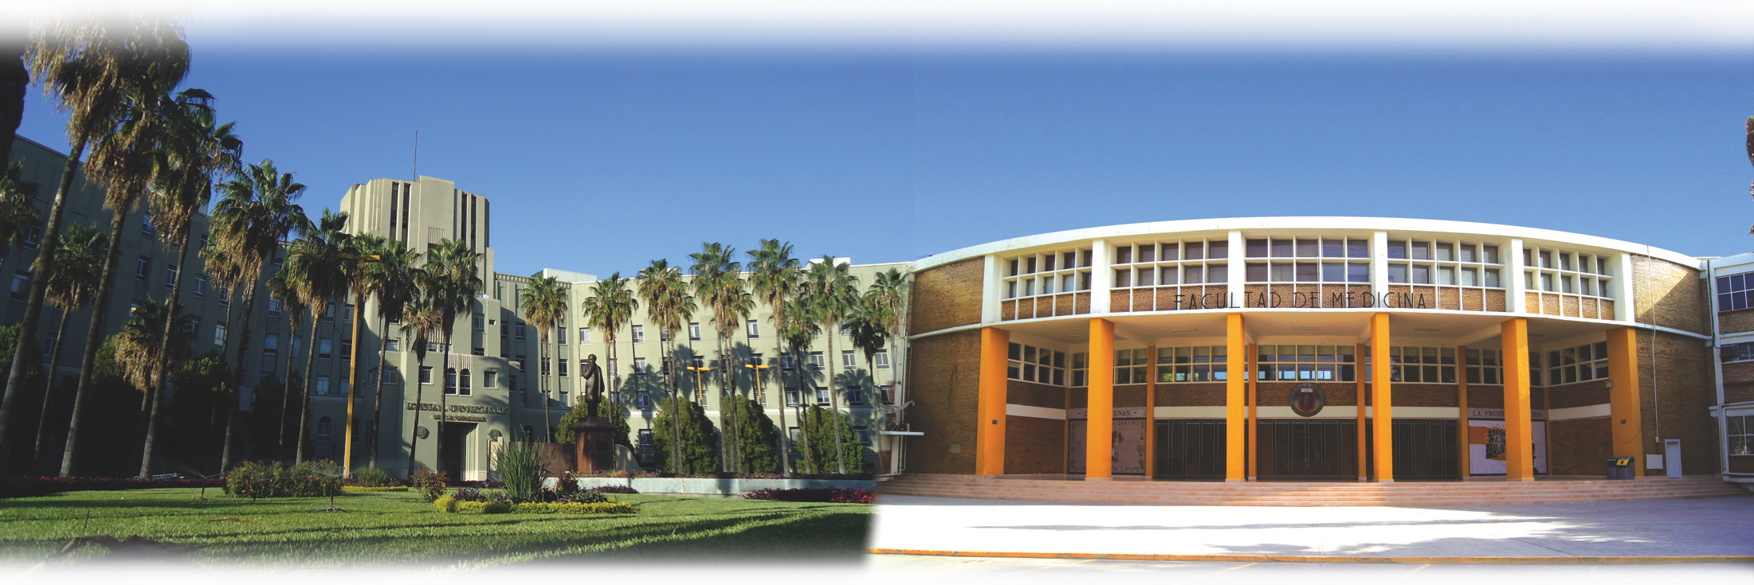
El modelo de Medicina Universitaria en la
Facultad de Medicina y Hospital Universitario
Universidad Autónoma de Nuevo León
ASISTENCIA A LA POBLACIÓN ABIERTA
Acad. Dr. med. Jorge Ocampo Candiani
Jefe del Servicio de Dermatologia

Slide 2

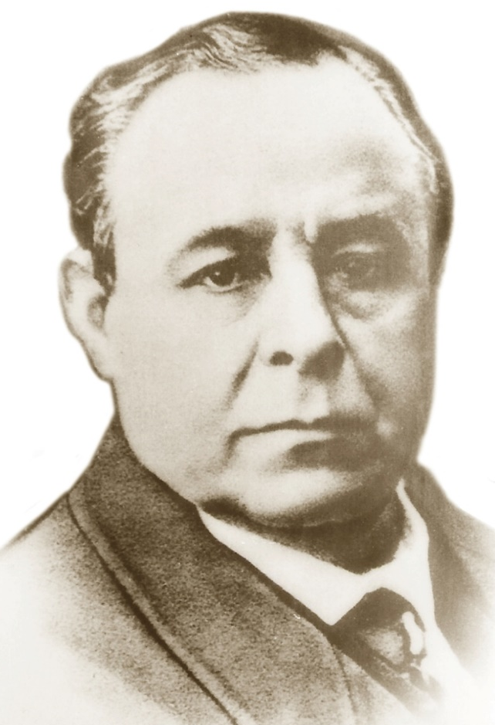
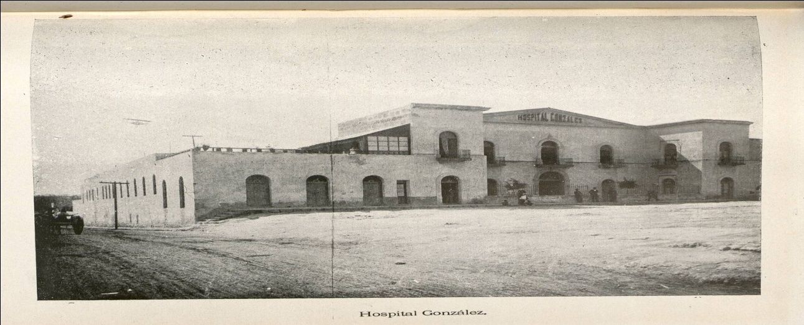
Historia
1828
José María Parás, Primer Gobernador Constitucional del Estado de Nuevo León. Convoca que a quien sea capaz de desarrollar una escuela de Medicina y Cirugía en Monterrey será declarado Benemérito del Estado.
1859
José Eleuterio González funda la primer Escuela de Medicina.
1860
Primer Hospital Civil.
1947
Inician las primeras residencias en Ginecología y Obstetricia, Urología, Cirugía de Vientre.
1952
Hospital Civil Hospital Universitario
Dr. Serapio Muraira.
1962 - 1963
Inician los primeros programas de Maestría:
Bioquímica y Microbiología.

Slide 3
Misión
Somos una institución hospitalaria al servicio de la sociedad, perteneciente a la Facultad de Medicina de la Universidad Autónoma de Nuevo León; a través de la cual brindamos servicios asistenciales con referencia a estándares internacionales de calidad y seguridad del paciente; proporcionados por profesionales de la salud con una sólida formación científica continua, tecnología de vanguardia, actuando con sentido altruista y en función de la enseñanza y la investigación.

Slide 4



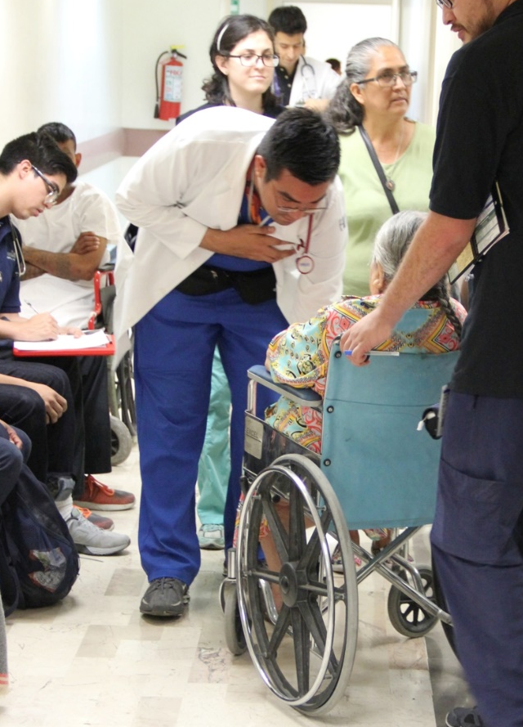





Asistencia Médica
Coahuila
Nuevo León
Durango
Tamaulipas
Zacatecas
San Luis Potosí

Slide 5
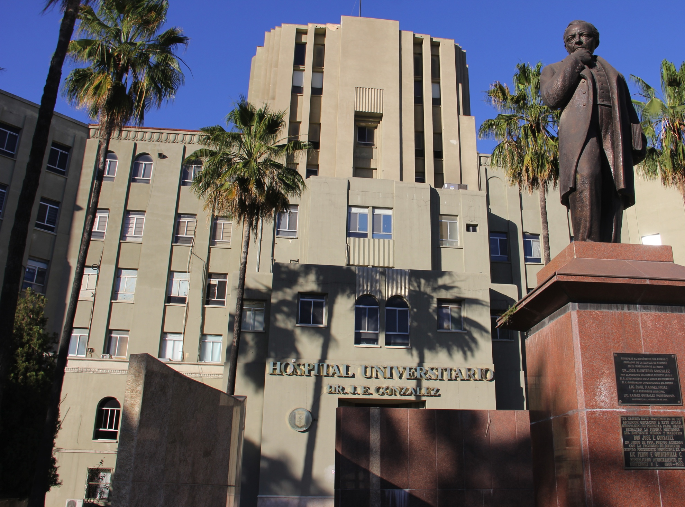
Infraestructura
Hectáreas de Extensión territorial
m² Construcción
Departamentos y Servicios
10
120,000
52

Slide 6
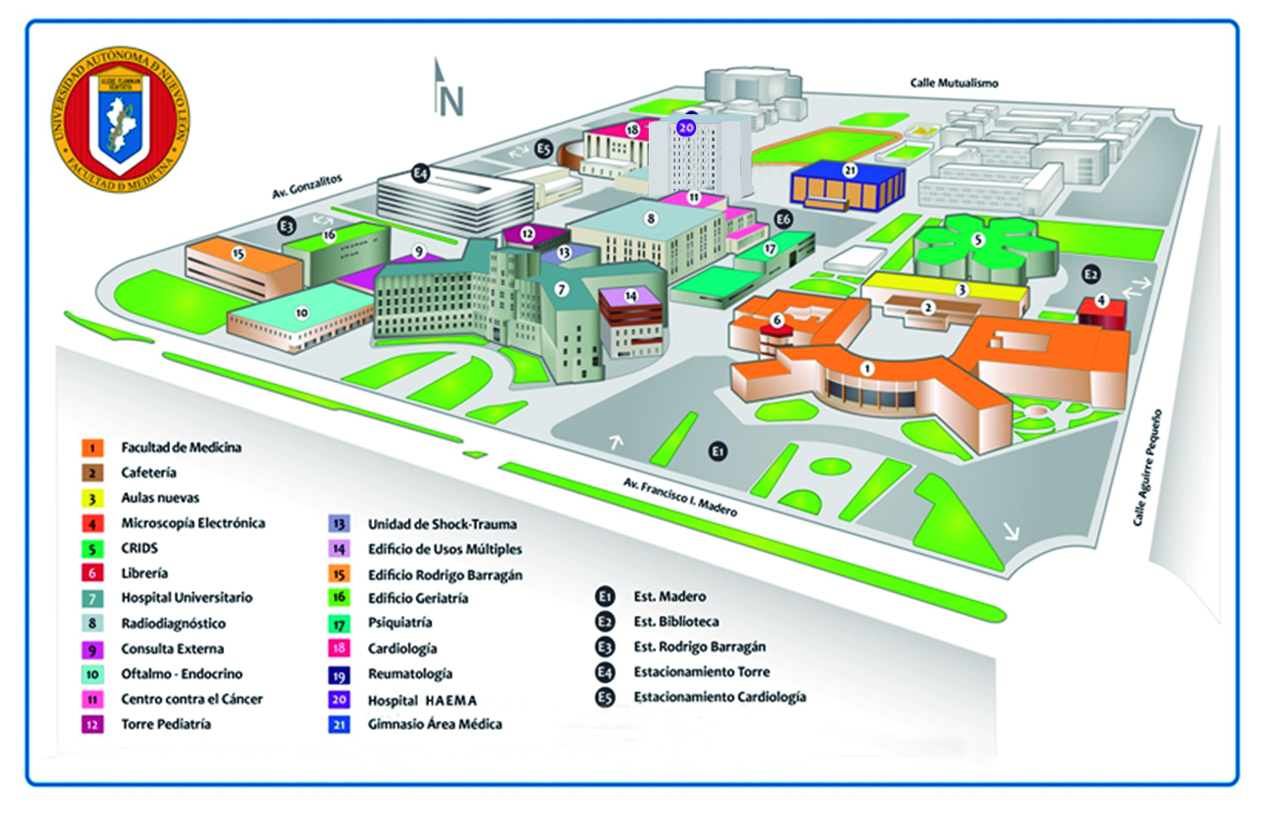
Campus

Slide 7
Indicadores Hospitalarios
Camas de Internamiento Censables No Censables | 720 459 261
Camas de cuidados intensivos e intermedios pediatría | 40
Camas de cuidados intensivos adultos y postquirúrgicos | 20
Población atendida | 502,210
Consultas de Especialidades Anual | 331,833
Procedimientos Quirúrgicos Quirófano Central Quirófanos en Policlínicas | 14,954 8,225 6,729
Estudios Radiológicos | 154,825
Estudios de Laboratorio | 589,019
Atención de emergencias / anual | 86,319
Atención de emergencias / día | 245

Slide 8
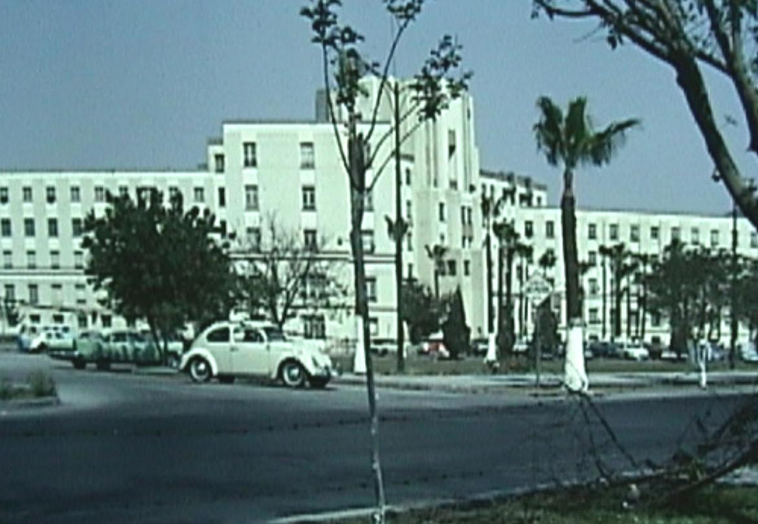
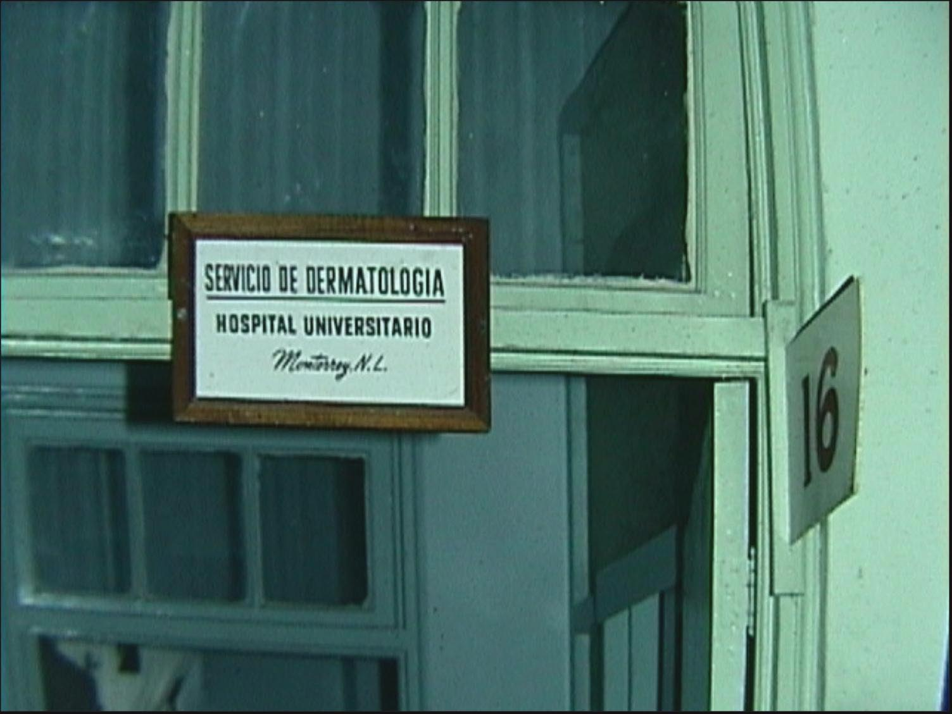
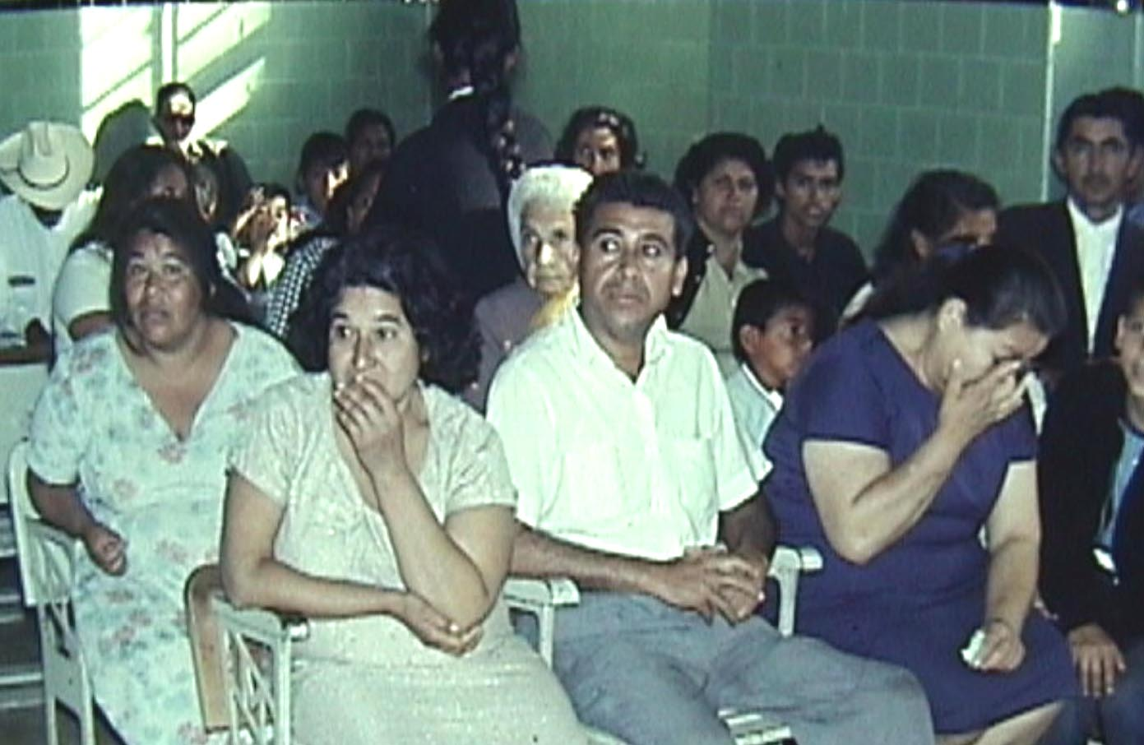

Slide 9
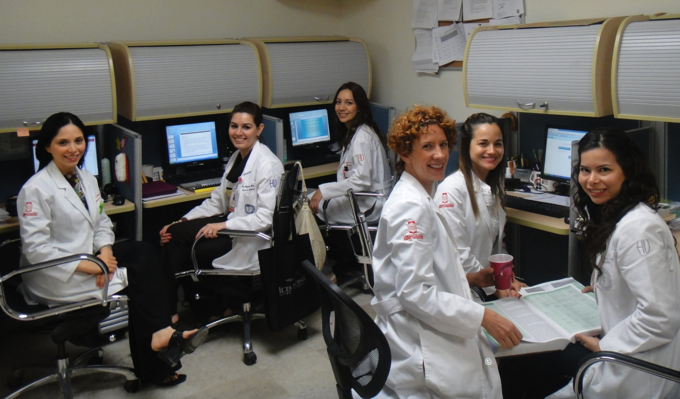
Residentes

Slide 10
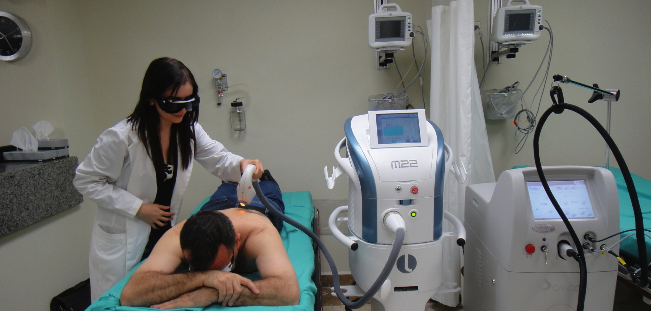
Área de Láseres
Microscopio de alta resolución con proyección a pantalla.

Slide 11
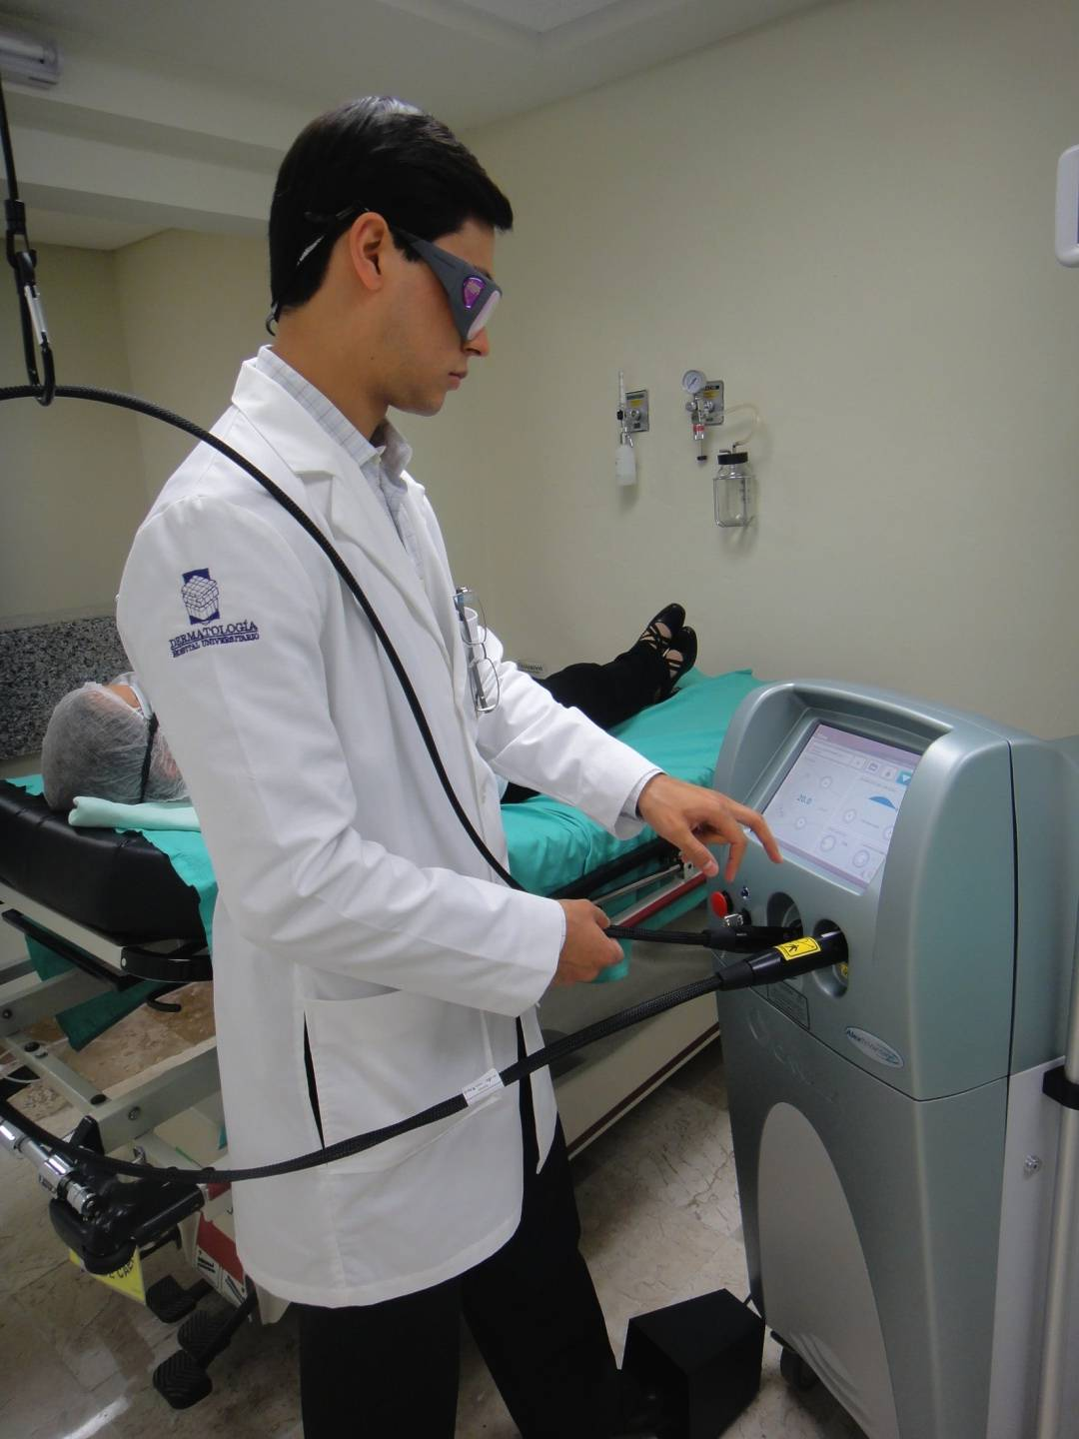
Lasers
Vbeam
Lesiones Vasculares
PDL 595nm
Alex-Trivantage
Lesiones Pigmentadas/
Tatuajes
QS Nd-YAG 1064nm
KTP 532nm
QS Alexandrita 755nm

Slide 12
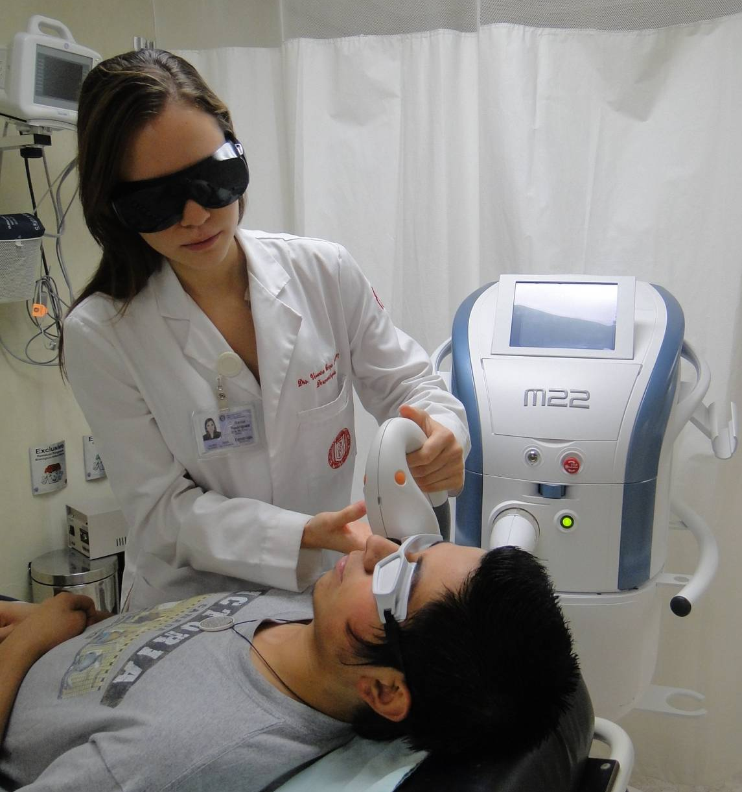
Luz Pulsada Intensa
M22
Con Nd-YAG 1064nm de pulso largo

Slide 13
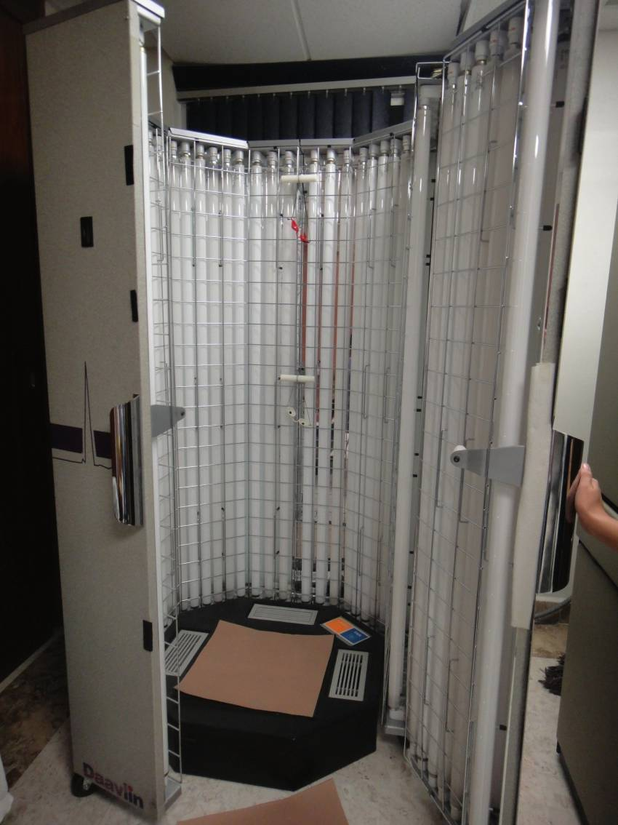
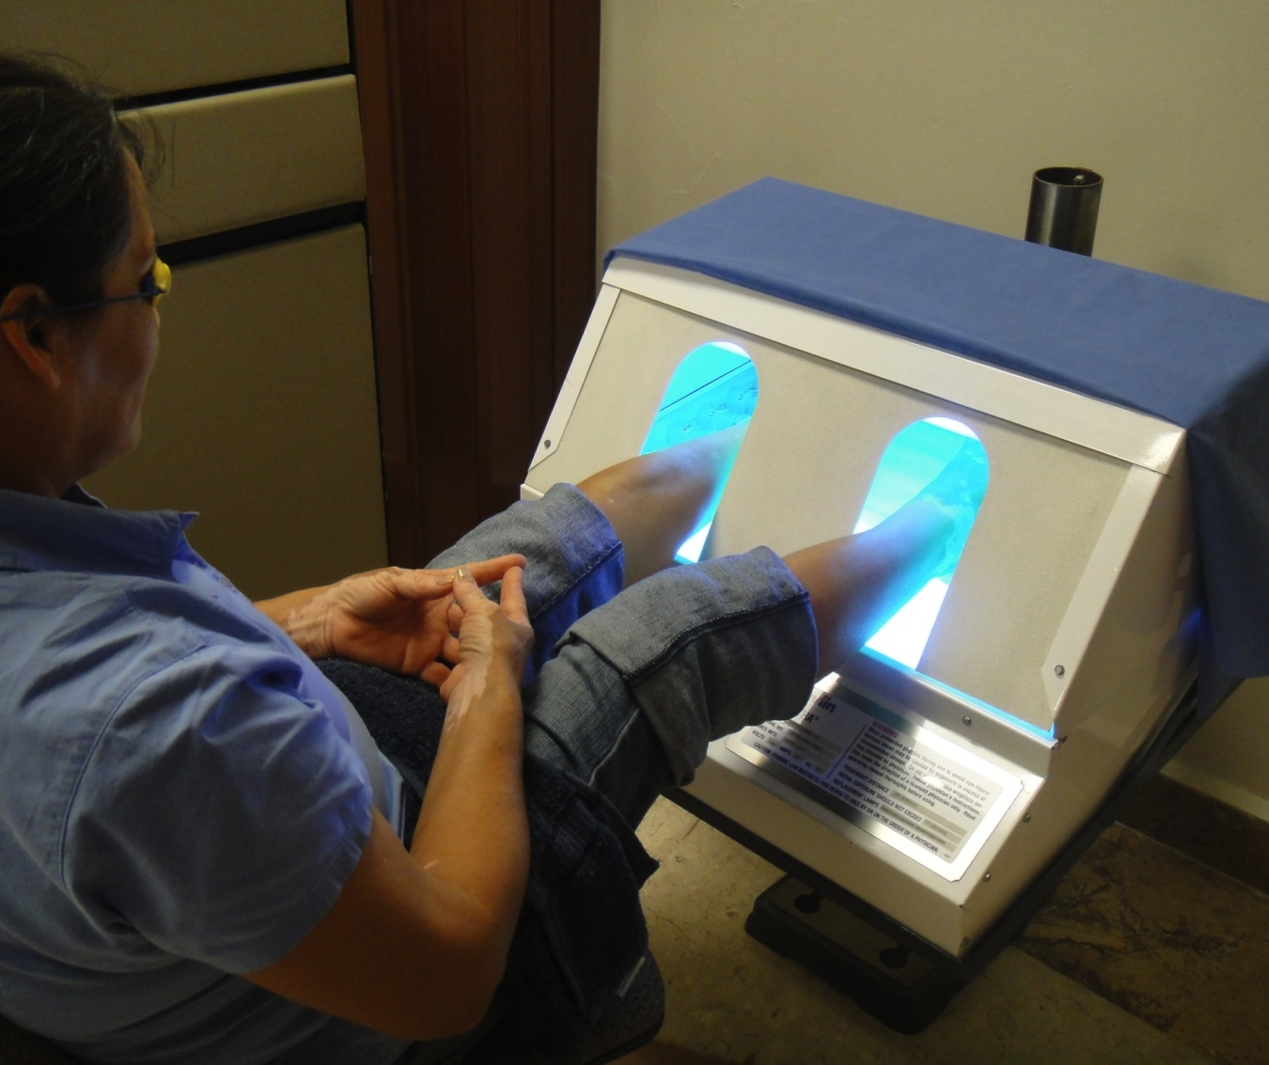
Fototerapia

Slide 14
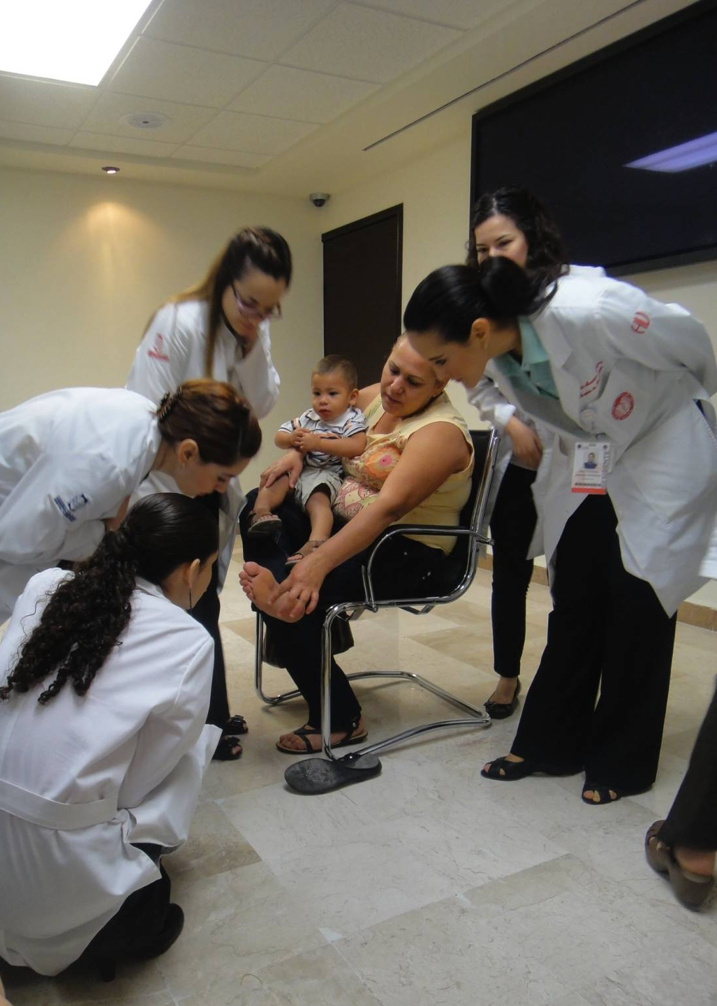

Slide 15
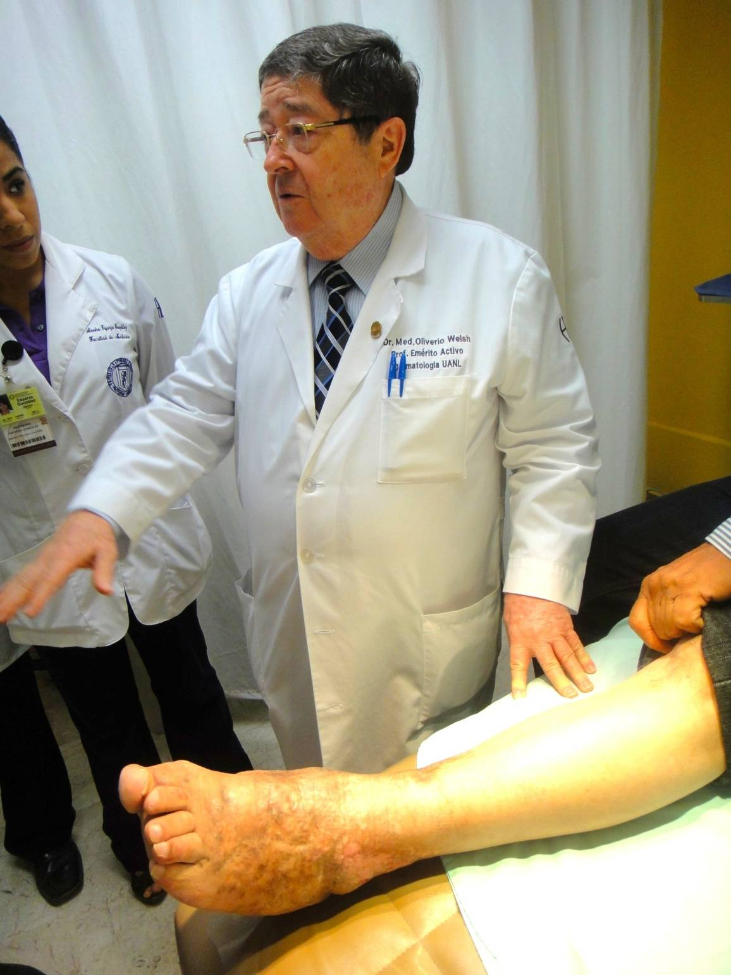

Slide 16

Certificado

Slide 17
Importancia del Hospital Universitario en la atención a la población abierta en sus instalaciones
Hospital de Tercer Nivel en el estado de Nuevo León
Responsabilidad Social: se atienden a infinidad de personas de escasos recursos económicos procedentes del estado y resto de la República con altísima calidad, calidez y seguridad.
Cuenta con infraestructura médica de punta

Slide 18

Importancia del Hospital Universitario en la Comunidad a través de Brigadas o diversas Campañas Preventivas
La Responsabilidad Social se magnifica al salir a brindar atención médica de especialidad a las comunidades con mayores necesidades del estado de Nuevo León
El enfoque en todo tipo de atención comunitaria es curativo, pero con énfasis preventivo, canalizando a nuestras instalaciones aquellos casos que lo ameritan para su atención integral
A través de los 42 Grupos de Estudiantes de Pregrado - GESTIMED, se desarrolla esencialmente una labor preventiva en la comunidad a través de educar a la población de nuestro estado en las patologías más frecuentes; con ello, contribuimos a generar educación y mayor bienestar entre nuestra sociedad.

Slide 19
Importancia del Hospital Universitario en la Comunidad a través de Brigadas o diversas Campañas Preventivas
Sinergia con diversas instituciones con las que trabajamos: Secretaría de Salud del Estado de Nuevo León, Colegio de Médicos Cirujanos del Estado de Nuevo León, A.C., Cáritas de Monterrey, A.C. y otras más, con ello, al sumar esfuerzos, brindamos una mayor cantidad de servicios a las personas más necesitadas

Slide 20




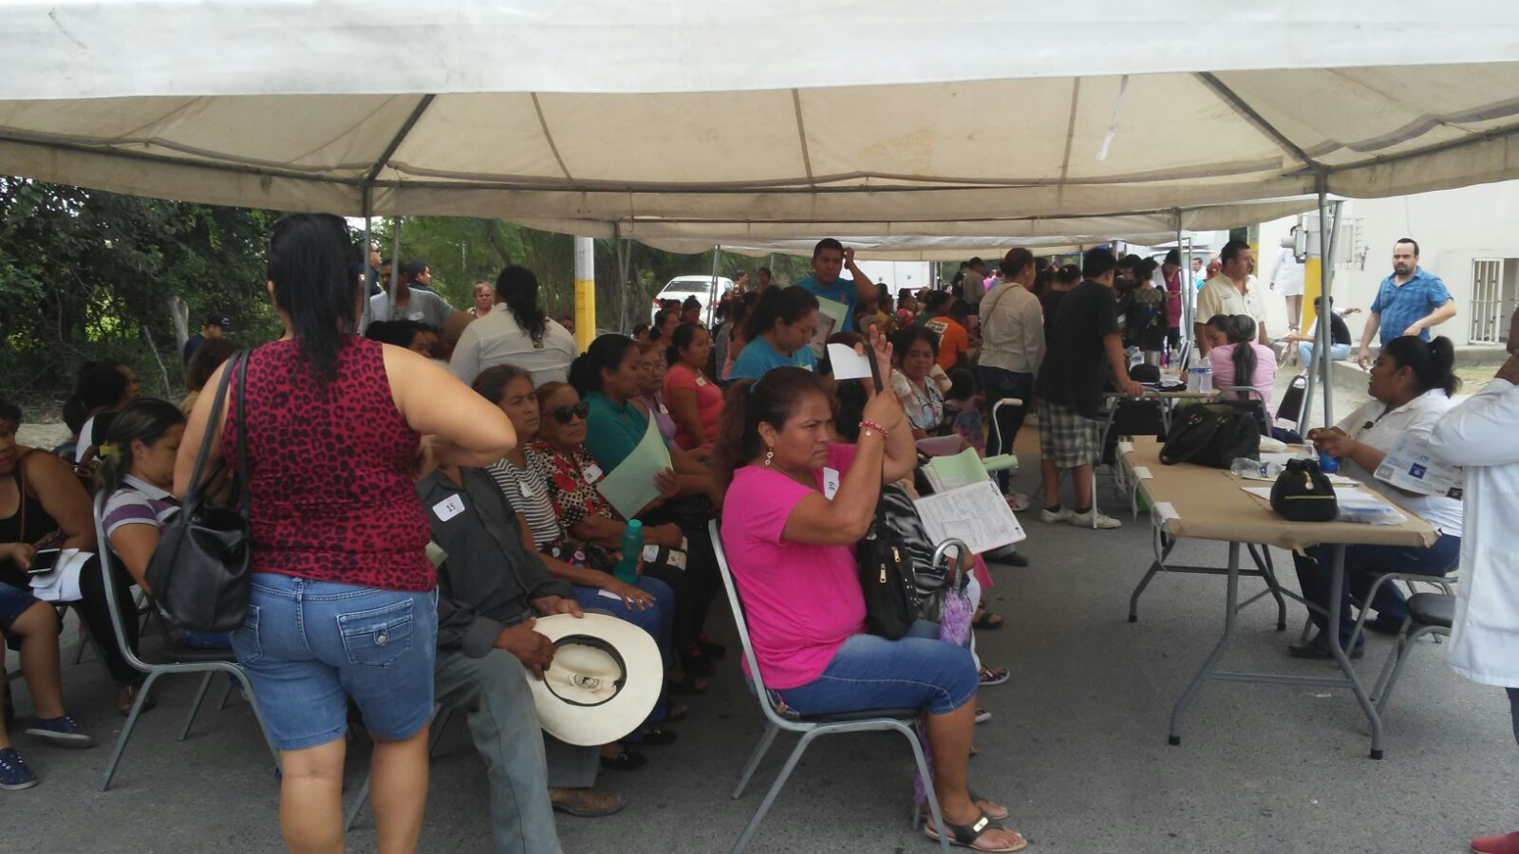
Mega Brigada Médica

Slide 21
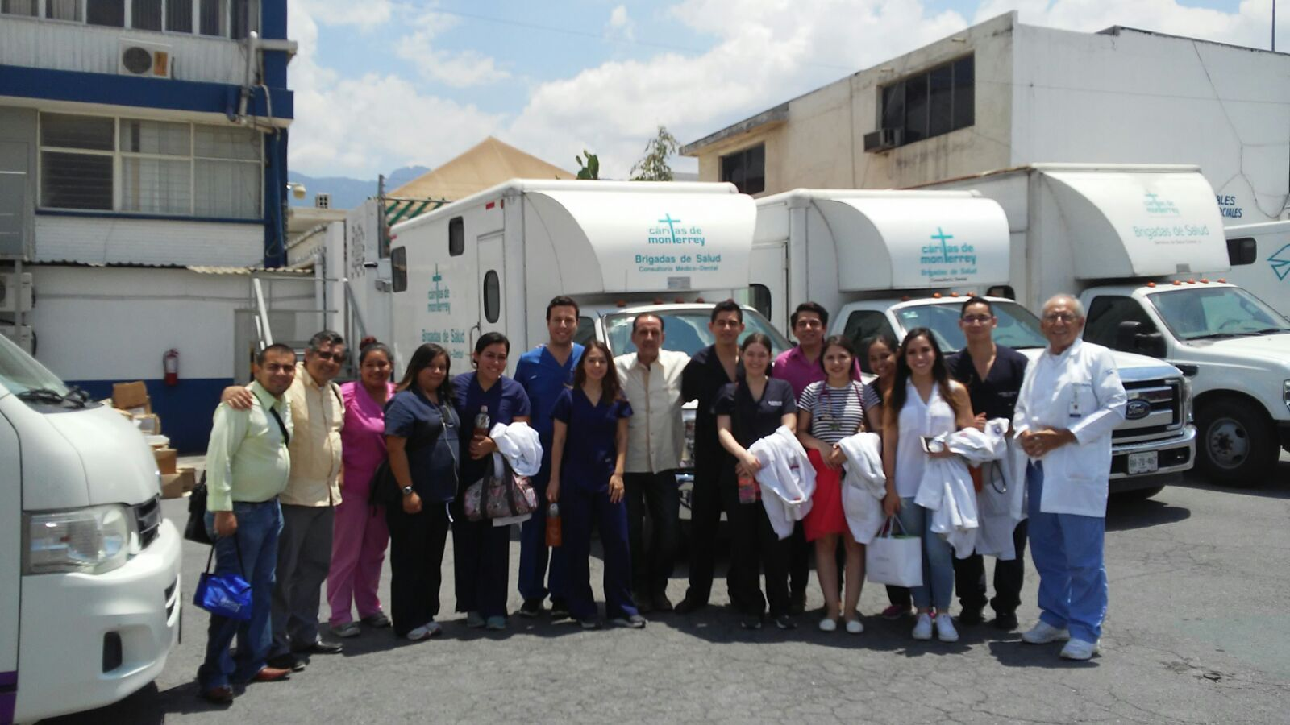
Equipo multidisciplinario médico administrativo

Slide 22
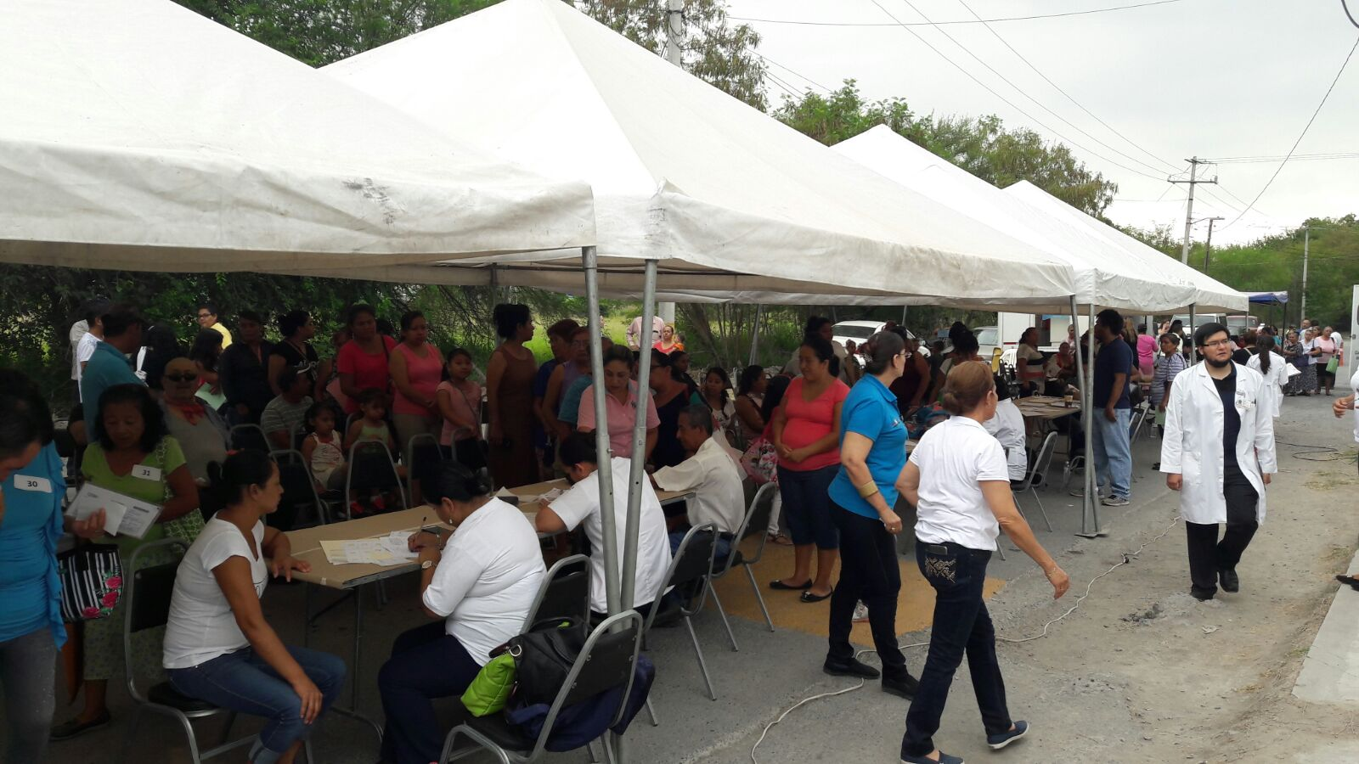
Lugar
Centro de Salud de Pesquería, N.L.

Slide 23
RELACIÓN DE SERVICIOS PRESTADOS
Servicios Brindados | Totales
Dermatología | 40
Ginecología | 32
Podología | 56
Medicina Interna | 26
Oftalmología | 79
Pediatría | 14
Eco Mamario | 18
Consulta Dental | 43
Trabajos Dentales | 81
Traumatología | 7
Toma de Muestra | 16
Consulta General | 57
Toma de Citología | 24
Toma de VPH | 10
Personas Atendidas | 478
Personal de Salud que participó | 90

Slide 24
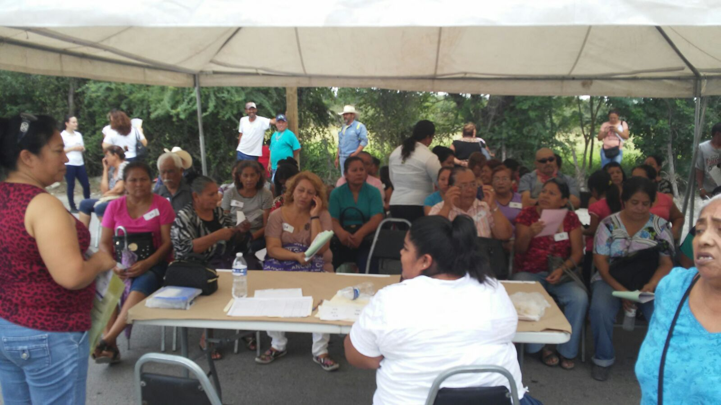
Registro general para los diferentes servicios

Slide 25
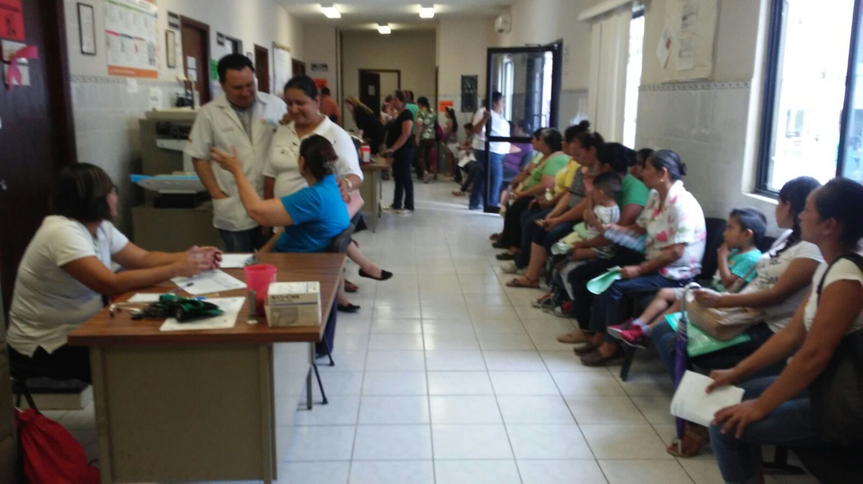
Sala de Espera para los diferentes especialidades

Slide 26
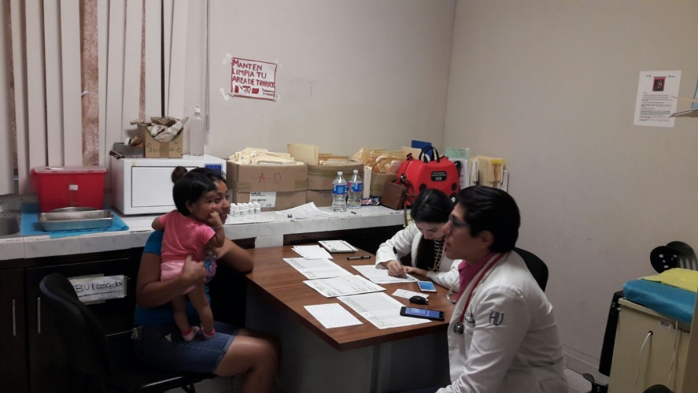
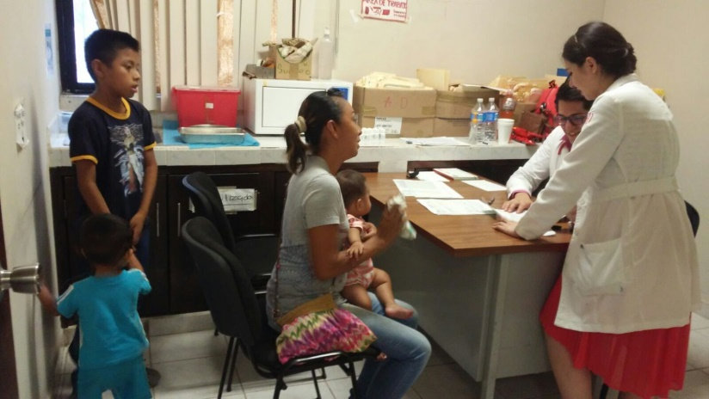
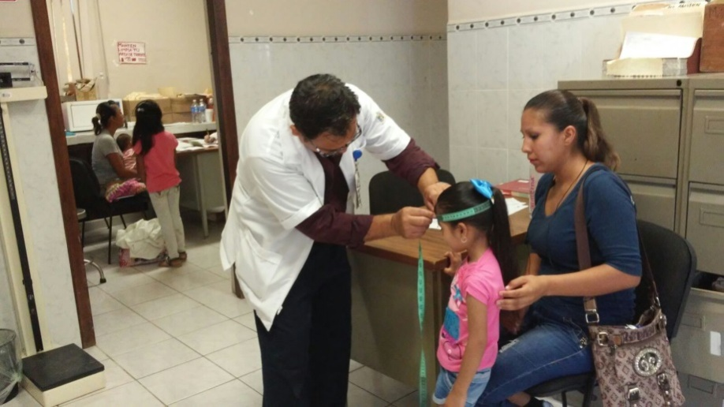
Consulta por Pediatra

Slide 27
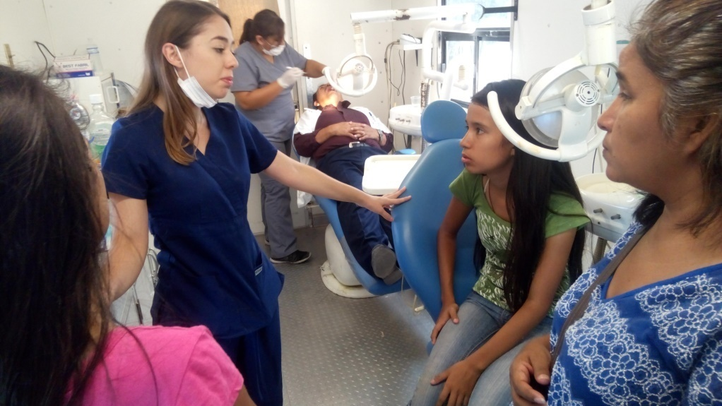
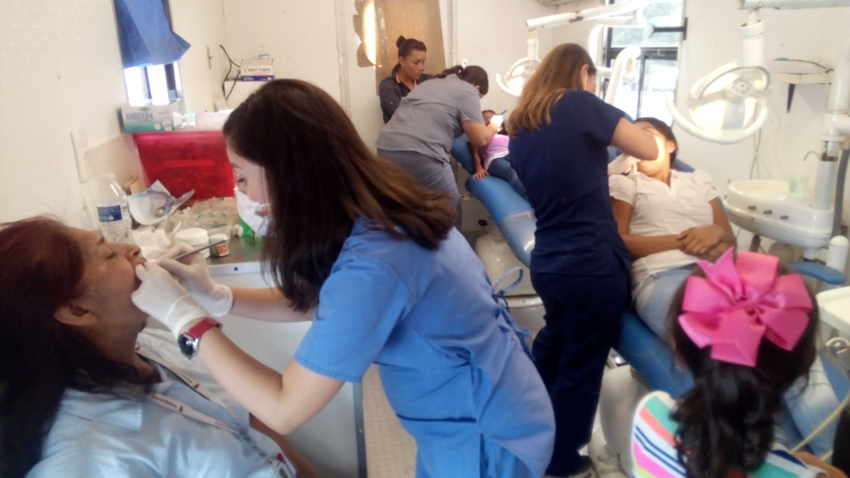
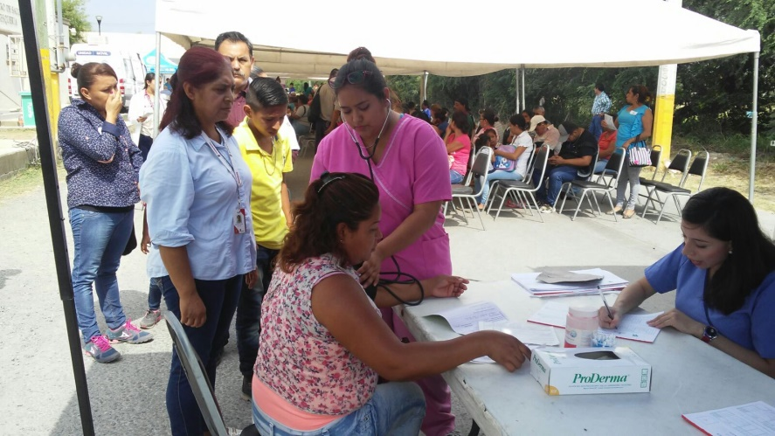
Registro, valoración para Consulta Dental y realización de trabajos dentales

Slide 28
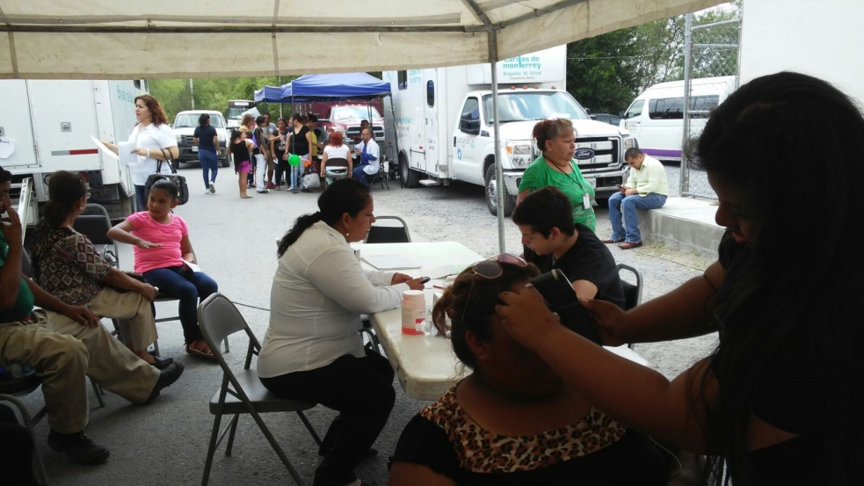
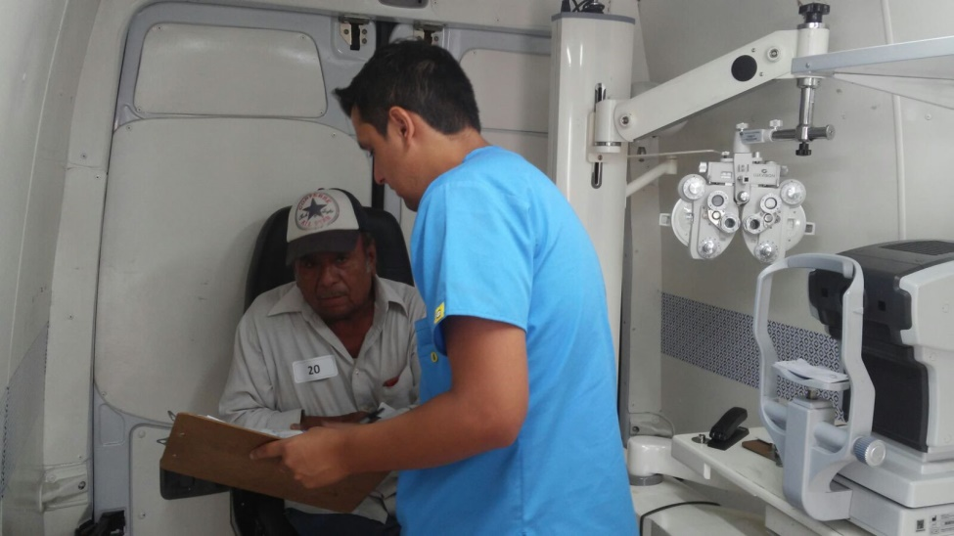
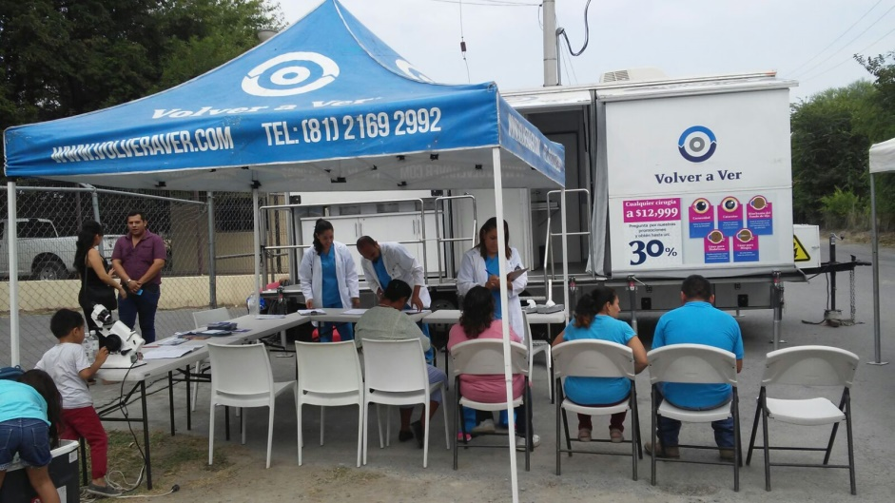
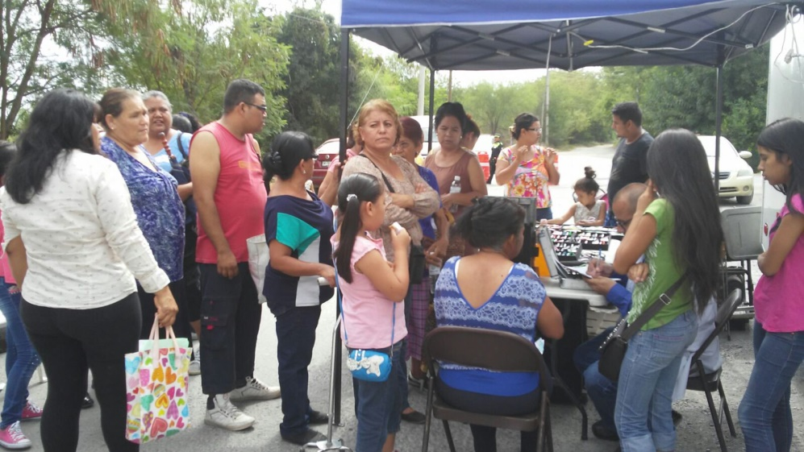
Detección Oportuna de Glaucoma (Presión Ocular)
Registro y valoración con Oftalmólogo
Registro y valoración para Detección de problemas visuales

Slide 29
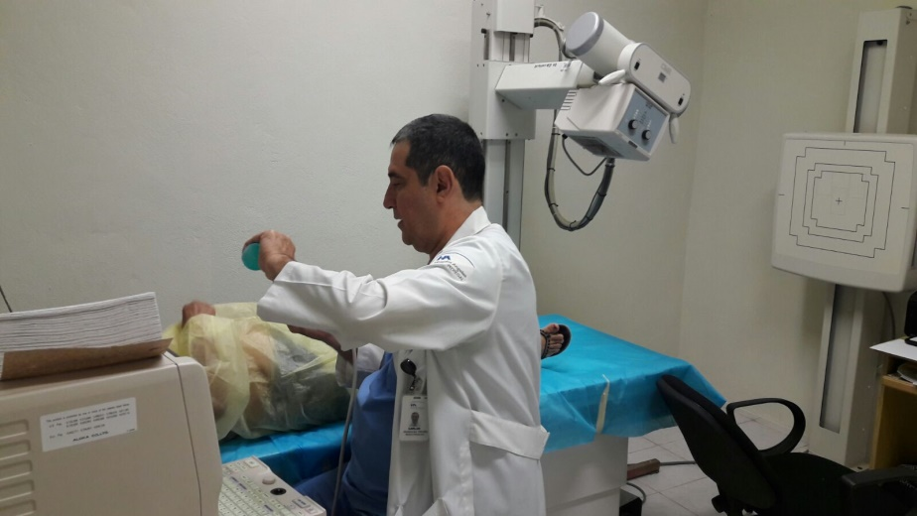
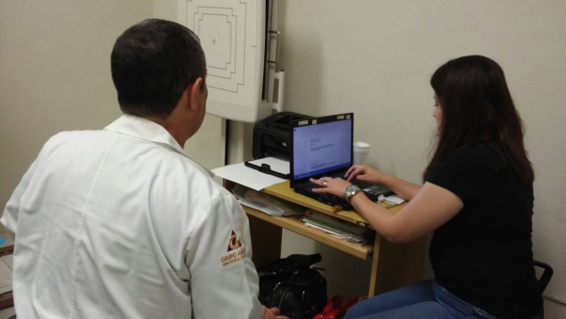
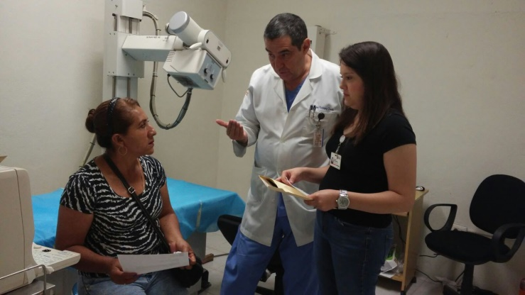
Registro , valoración , Toma de mamografías, ecos de abdomen e interpretación por Radiólogo

Slide 30
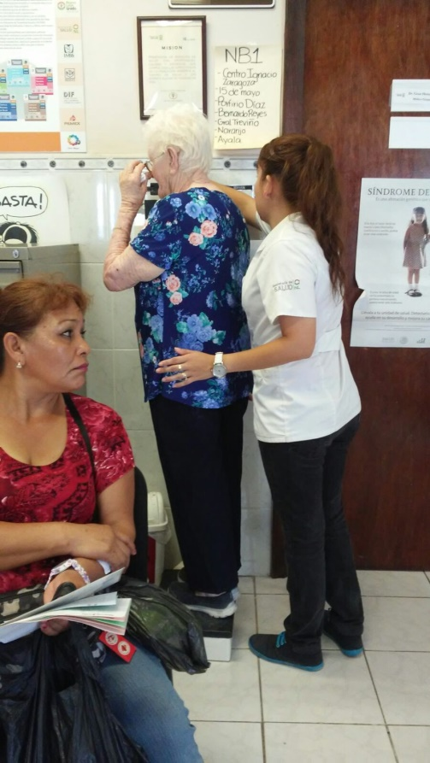
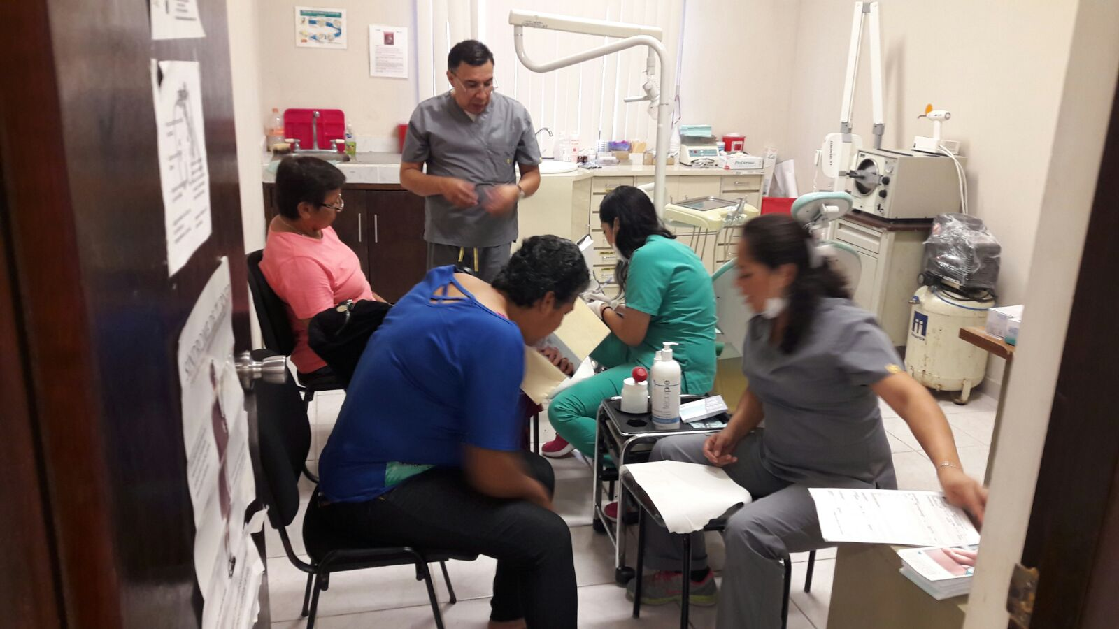
Valoración por Médico Internista
Servicio de Podología

Slide 31
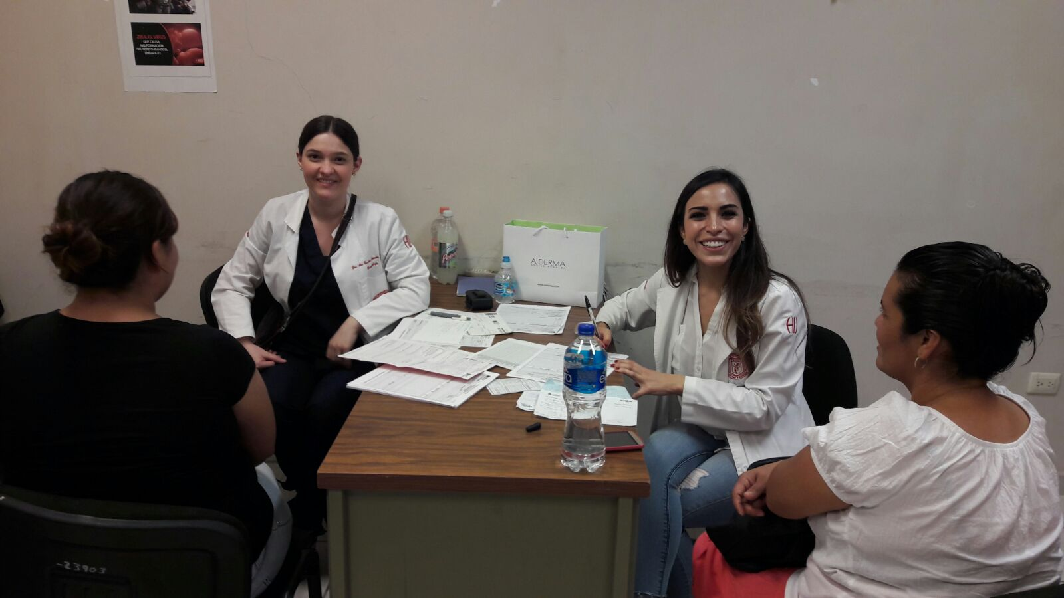
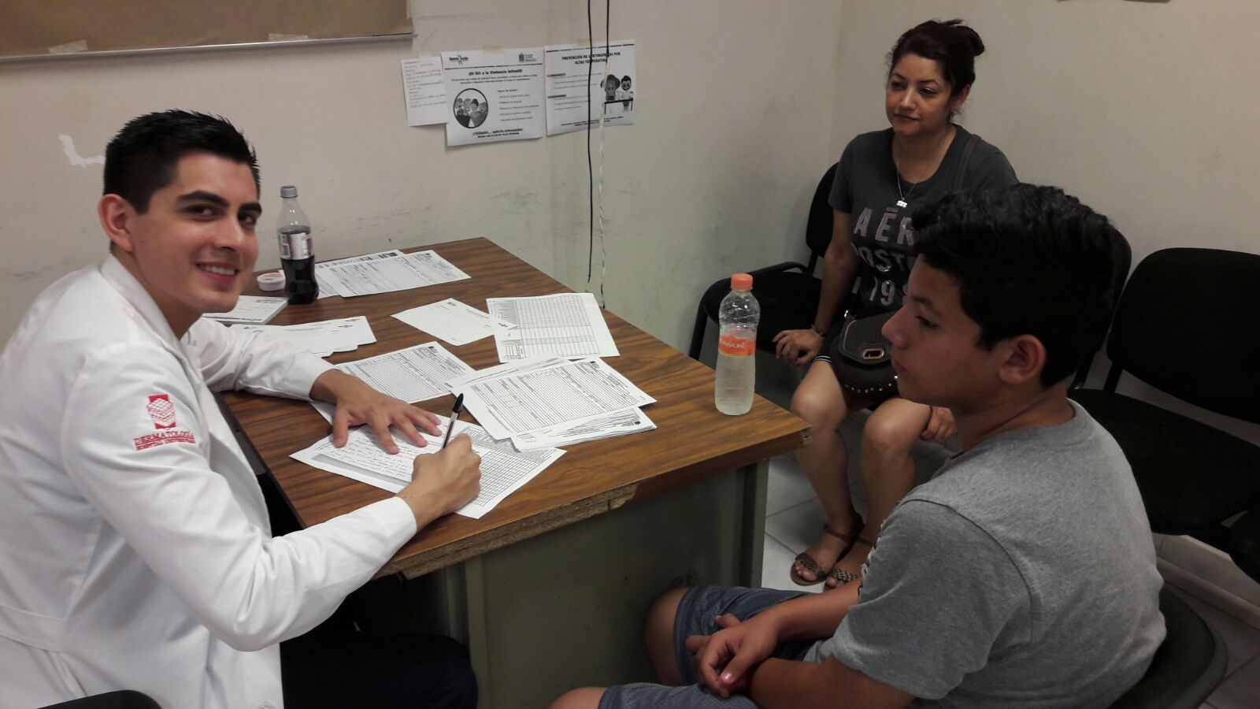
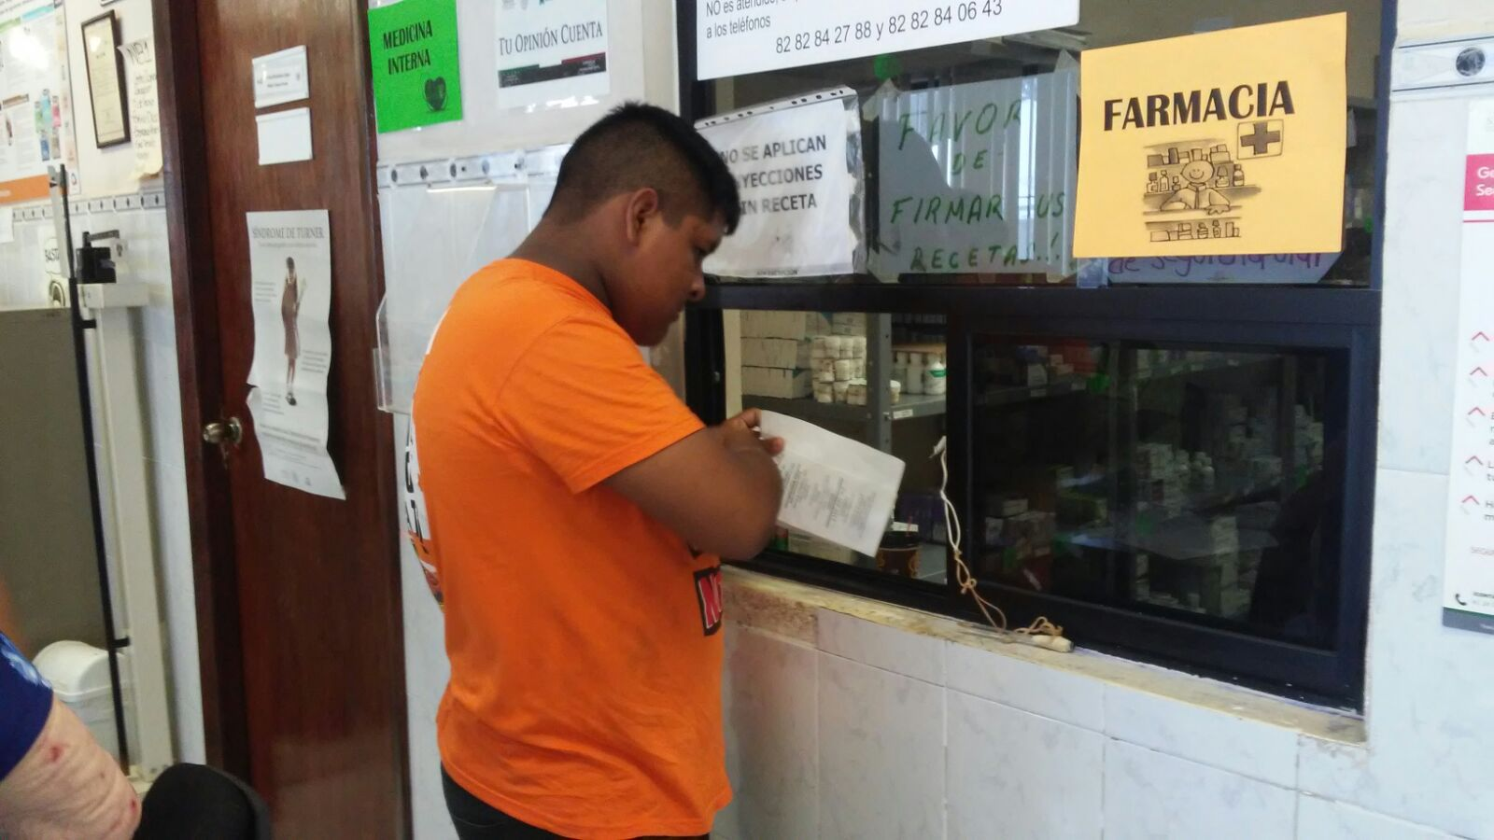
Valoración por Dermatólogos
Entrega de
medicamentos

Slide 32
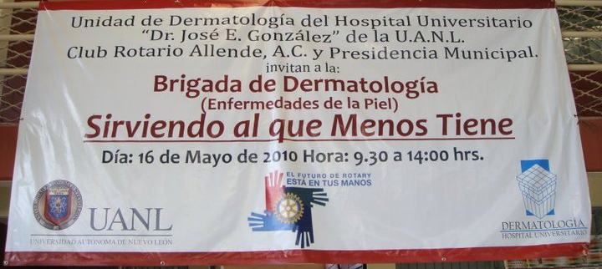
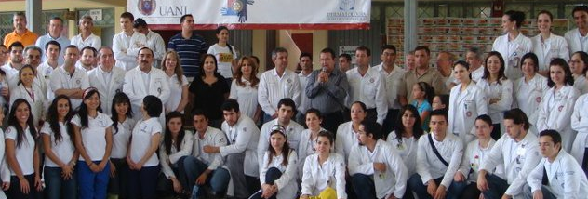
Brigadas

Slide 33
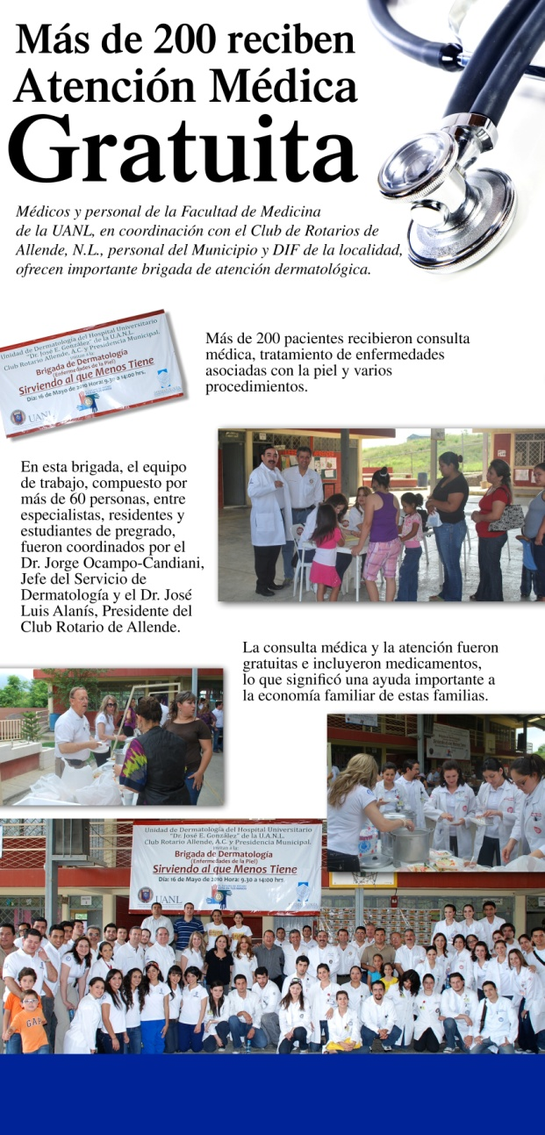
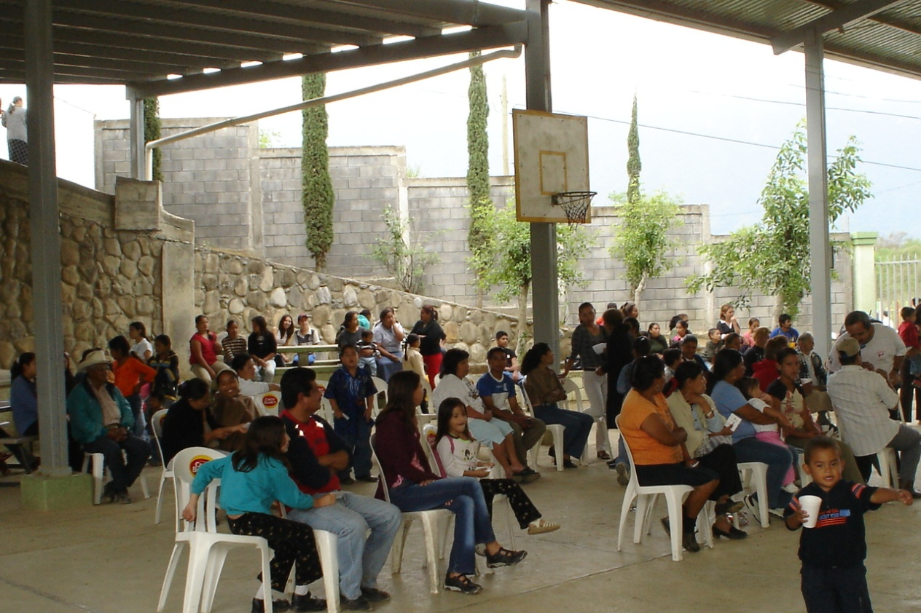
Brigadas Médico Asistenciales

Slide 34
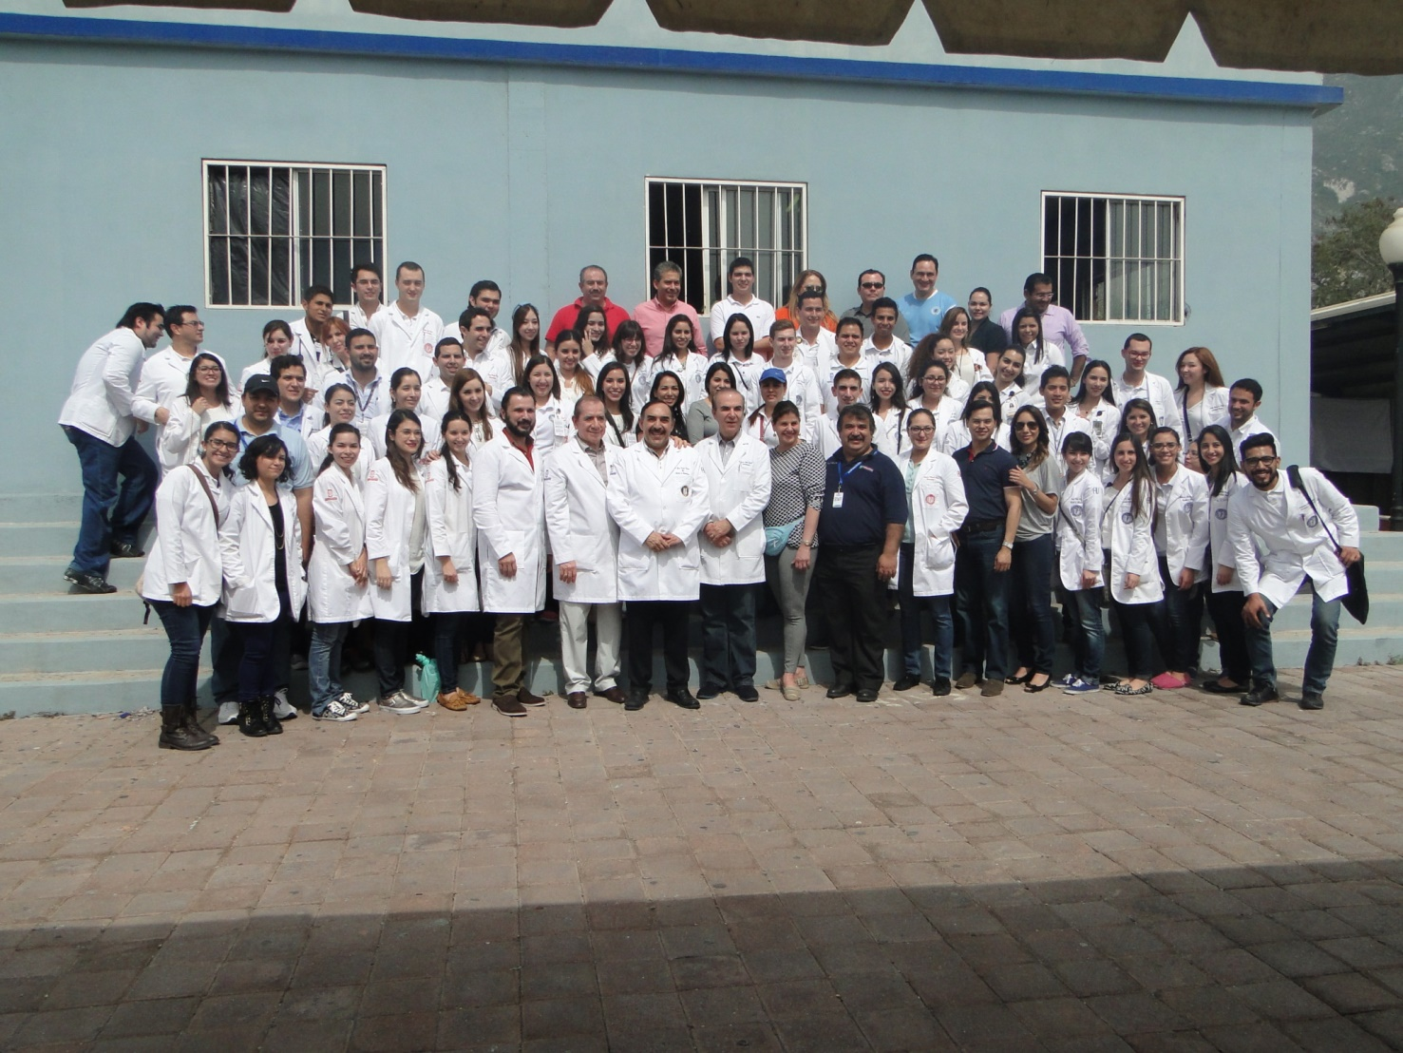
Brigada San Pedro Garza García, N. L.

Slide 35
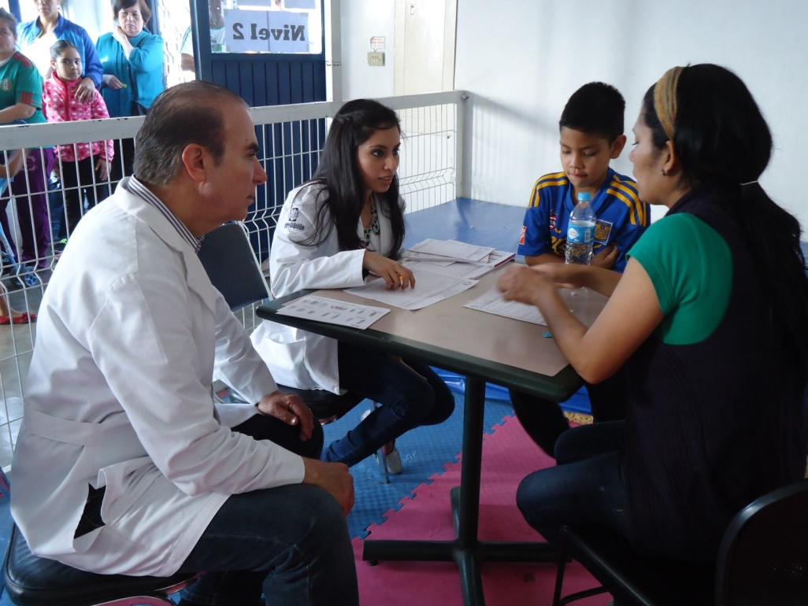
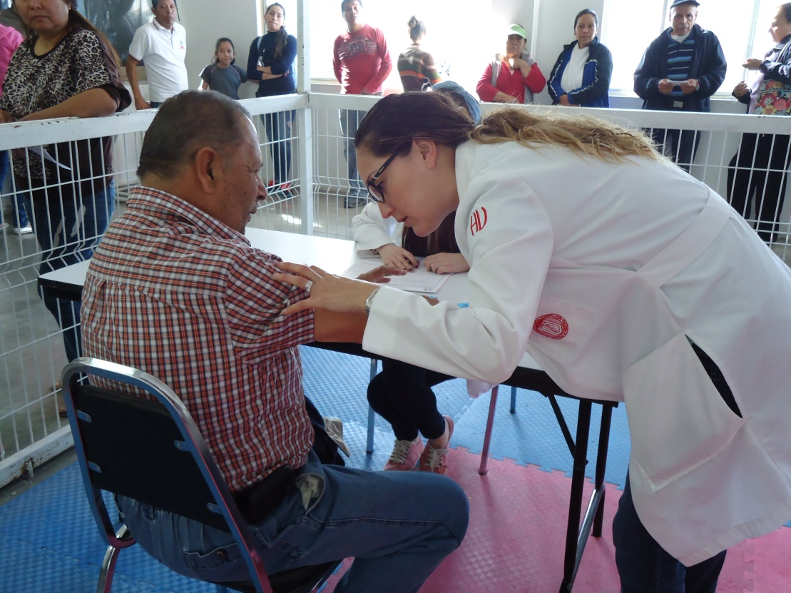
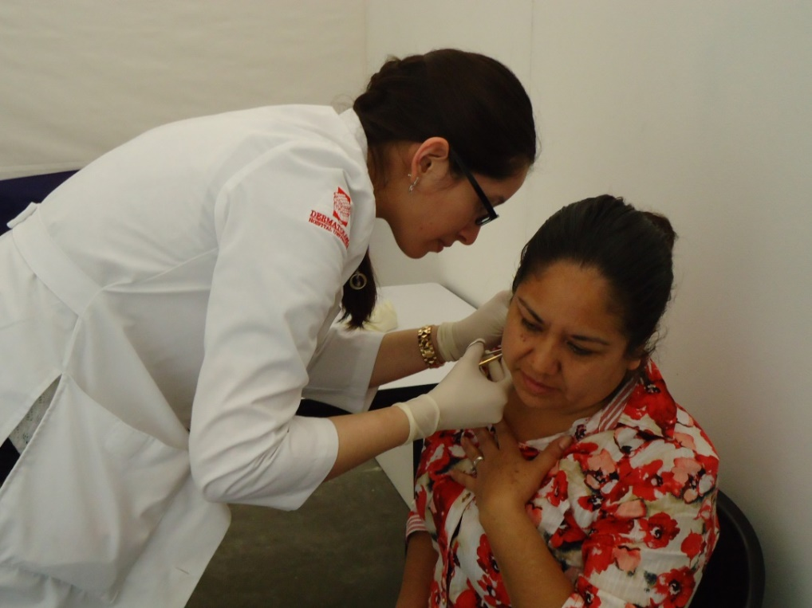
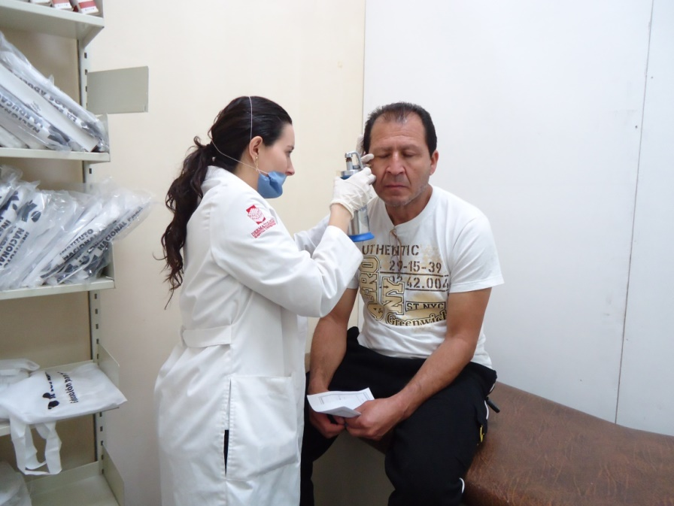

Slide 36
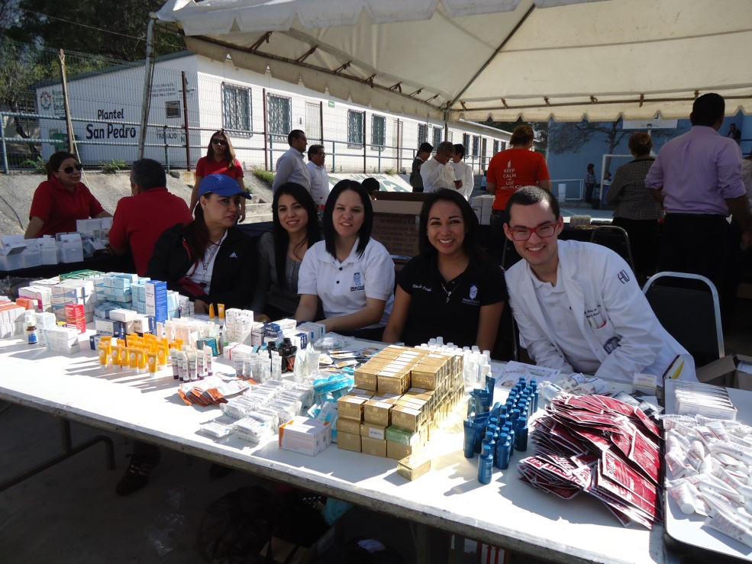



Slide 37

Brigada a Allende, N. L.

Slide 38




Slide 39
Importancia del Hospital Universitario en la Comunidad a través de Brigadas o diversas Campañas Preventivas
Campañas Preventivas de salud específicas, que difundimos ampliamente en la comunidad a través de diversos medios masivos de comunicación, como por ejemplo la que llevamos cada año en el Departamento de Dermatología para diagnosticar Cáncer de Piel, ofrecemos un servicio a infinidad de pacientes de escasos recursos económicos, a quienes atendemos y diagnosticamos más tempranamente repercutiendo en su calidad de vida.

Slide 40





Slide 41





Slide 42


Slide 43


